Slide 1
«Внедрение технологии наставничества в деятельность учреждения»
БУ СО ВО «Тотемский центр помощи детям, оставшимся без попечения родителей»
Мишуринская Е.В.,
заместитель директора по ВРР

Slide 2
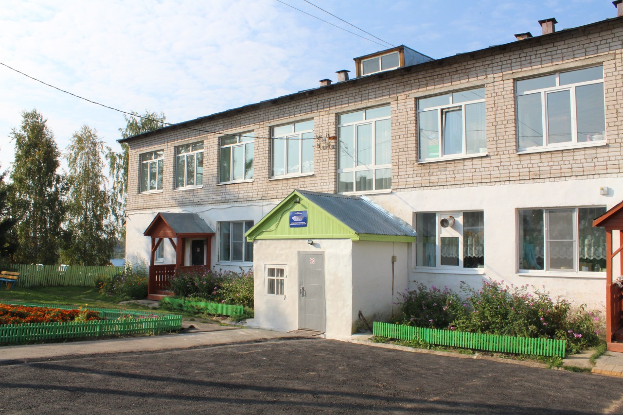
БУ СО ВО «Тотемский центр помощи детям, оставшимся без попечения родителей»
Цель работы: повышение качества содержания и воспитания детей – сирот и детей, оставшихся без попечения родителей, детей, находящихся в трудной жизненной ситуации

Slide 3
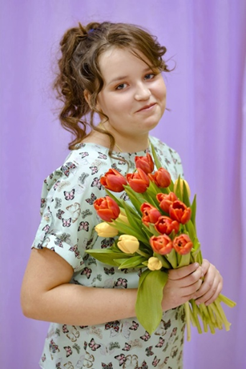
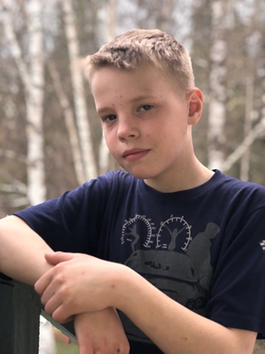
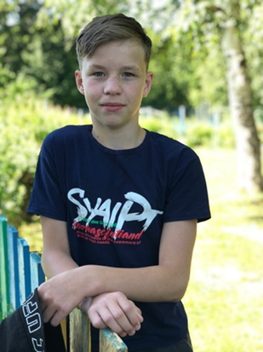
Задачи учреждения:
Совершенствовать деятельность учреждения по охране и укреплению физического и психического здоровья воспитанников, по коррекции поведения детей «группы риска»
Активизировать деятельность по профилактике правонарушений среди воспитанников с целью уменьшения правонарушений и самовольных уходов воспитанников из учреждения
Повышать уровень профессиональной компетентности педагогов учреждения по вопросу аттестации
Использовать внутренние ресурсы для решения проблемы по сокращению сроков пребывания воспитанников в учреждении

Slide 5
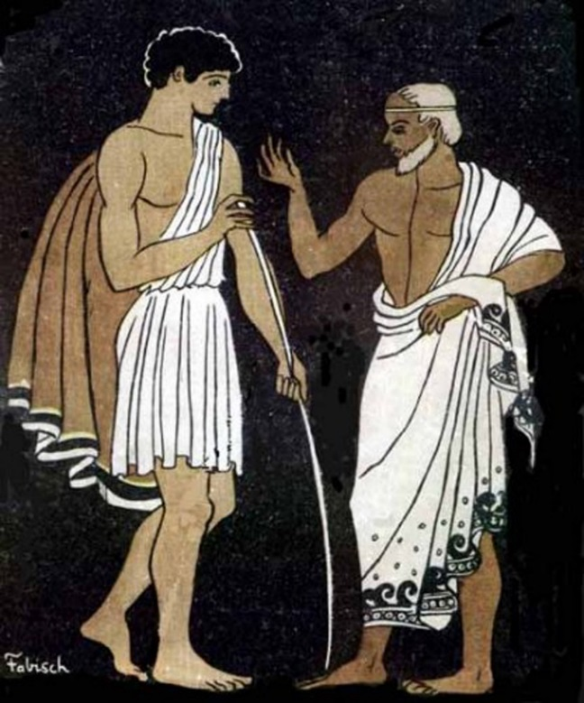
Что такое наставничество?
Наставничество (или менторство, менторинг от лат. mentor - воспитатель, руководитель)
Наставничество - волонтерский вид деятельности социально активных людей готовых понять, принять и помочь. Наставничество можно рассматривать как метод психолого-педагогического сопровождения подростков групп риска. Метод наставничество – способ непосредственного и опосредованного личного влияния на человека (подростка).

Slide 6
Основные принципы наставничества:
• Личностный поход к подростку;
• Системность;
• Оптимистическая гипотеза;
• Объективность подхода к подростку;
• Коммуникативность;
• Неразглашение информации о ребенке и его семье;
• Оказание взаимной помощи;
• Превращение наставничества в элемент личного совершенствования;
• Стимулирование чувства ответственности.

Slide 7
1-й этап – Обучение администрации и специалистов учреждения технологии наставничества.

Slide 8
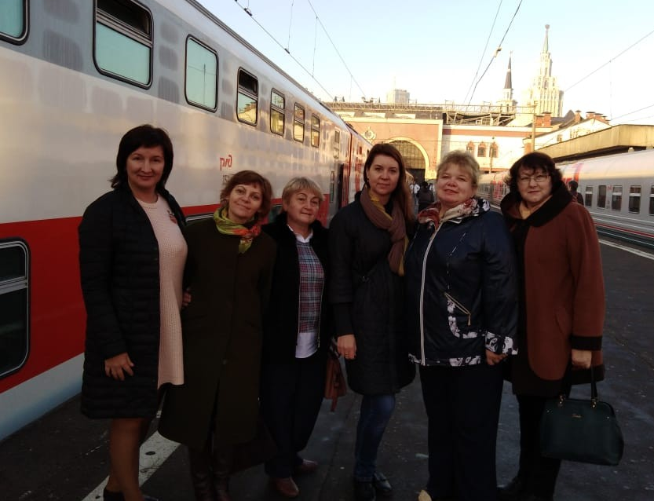
«Подготовка к самостоятельной жизни детей до их выхода из организаций для детей-сирот и детей, оставшихся без попечения родителей, а также сопровождение детей, в первые годы жизни в замещающей семье» г. Ставрополь, октябрь 2018 года.

Slide 9
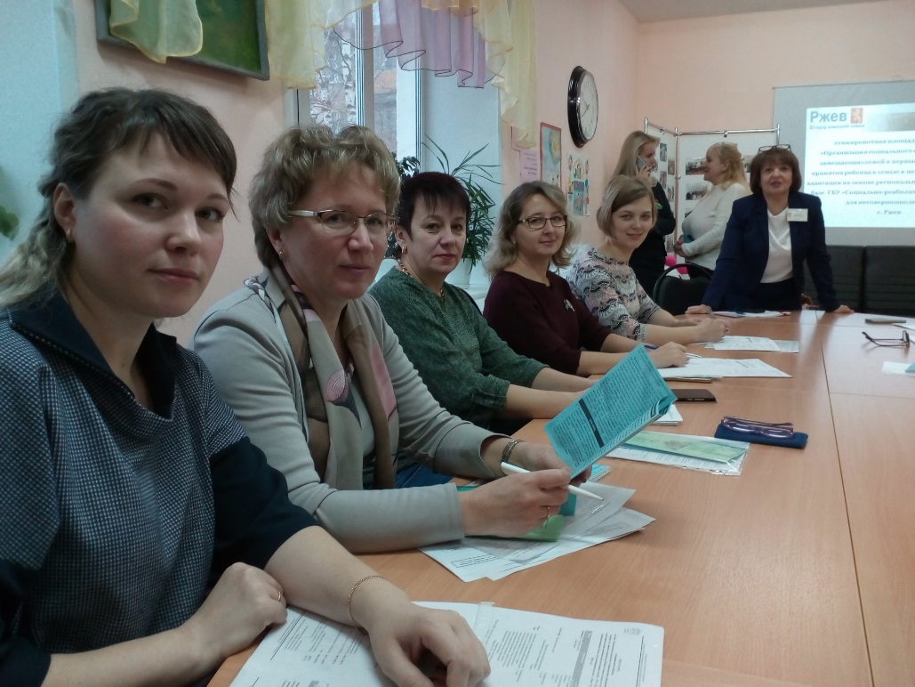
«Организация социального сопровождения замещающих семей в первый год с момента принятия ребенка в семью в целях его успешной адаптации» г. Тверь
(13.11.18-15.11.18)

Slide 10
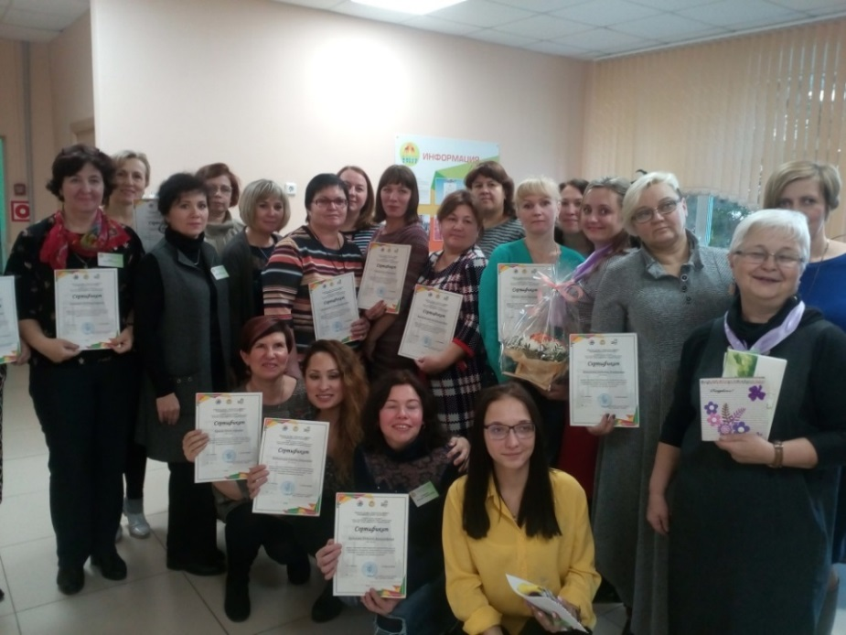
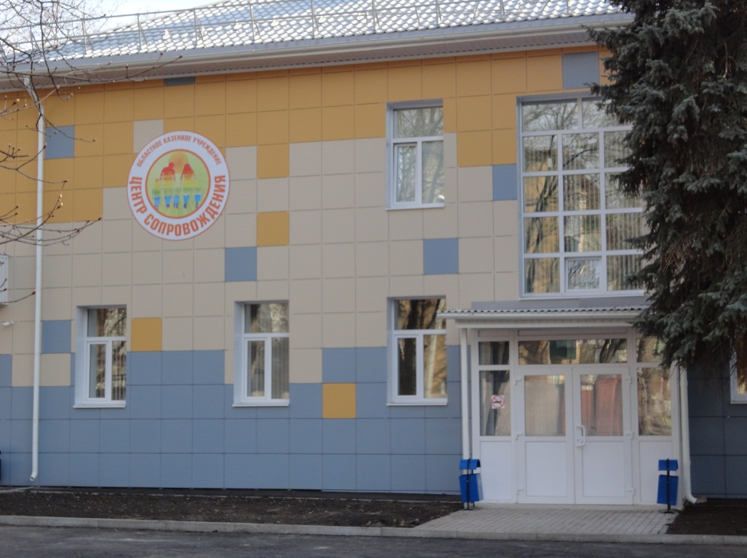
«Организация постинтернатного сопровождения и адаптации выпускников организаций для детей-сирот и детей, оставшихся без попечения родителей»
г. Курск, ноябрь 2018 года.
ОКУ «Центр сопровождения замещающих семей и граждан из числа детей-сирот и детей, оставшихся без попечения родителей»

Slide 11
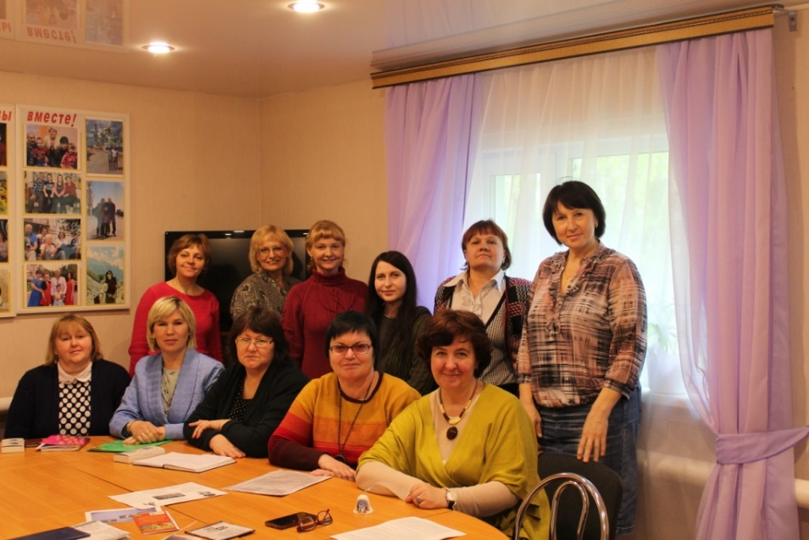
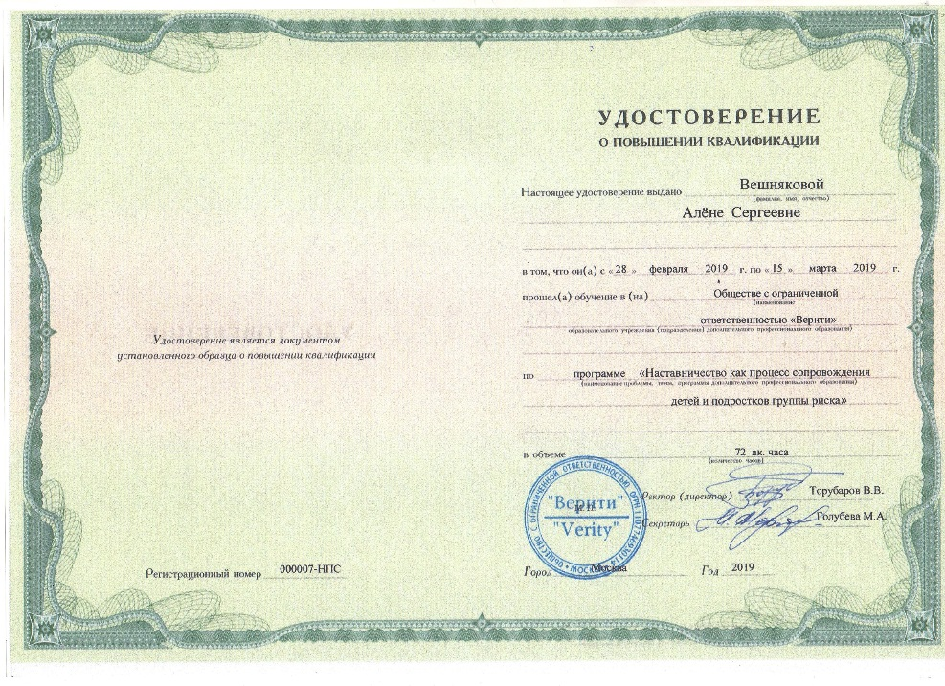
23 мая 2019 года
25.02.2019 года

Slide 12
2-й этап – Формирование нормативной базы деятельности.
Разработка необходимых для работы нормативно – правовых документов.

Slide 13
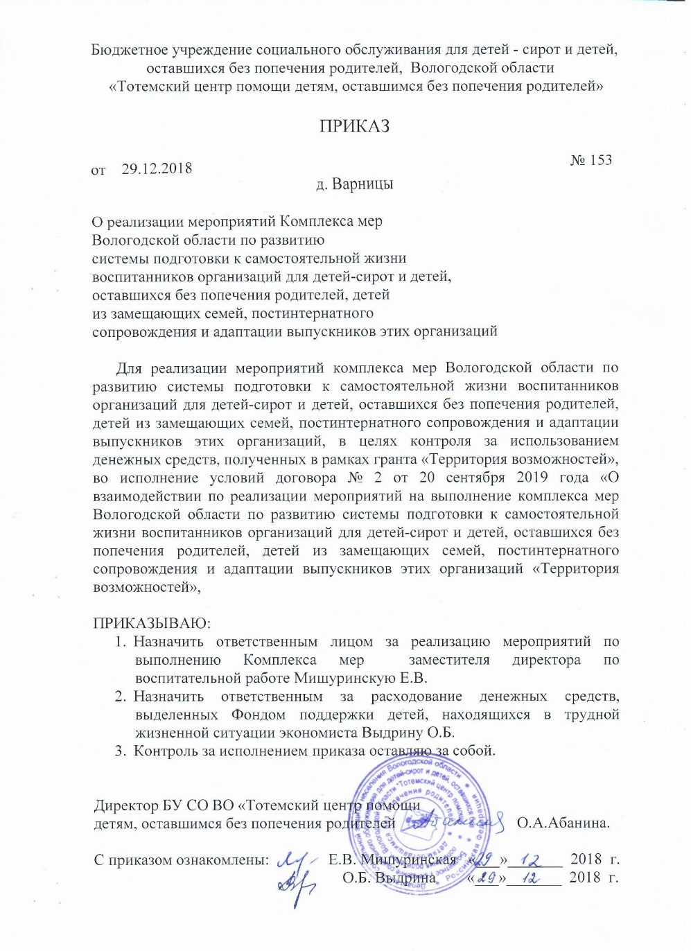

Slide 14
Проект по внедрению технологии наставничества в деятельность учреждения
(01.01.19-31.12.2020)
Цель проекта: внедрение технологии наставничества в деятельность учреждения.
Задачи проекта:
1. Разработать нормативно – правовую базу в учреждении для использования технологии наставничества.
2. Организовать взаимодействие с учреждениями, занимающимися технологиями наставничества с целью изучения опыта по внедрению технологии наставничества.
3. Систематизировать информацию по данной теме и оформить методические материалы по использованию технологии наставничества в учреждении.
4. Повысить знания педагогов учреждения по применению технологии наставничества.
5. Информировать население Тотемского района об использовании технологии наставничества с целью привлечения потенциальных наставников к сопровождению воспитанников учреждения.
6. Разработать и реализовать план мероприятий по реализации проекта.

Slide 15
Направления деятельности по реализации проекта
повышение профессиональной компетентности педагогов учреждения по вопросу организационных, методических, реабилитационных, правовых технологий подготовки и формирования пар «наставник» - «подопечный»
обучение кандидатов в наставники по программе, утвержденной директором учреждения
оказание консультативной помощи кандидатам в наставники, наставникам воспитанников
формирование позитивного общественного мнения по применению технологии наставничества, вовлечение кандидатов в наставники из числа представителей органов власти, трудовых коллективов, общественных объединений, военнослужащих, ветеранов войны и труда, студентов высших и средних профессиональных учебных заведений, осуществляющих подготовку по педагогическим и военным специальностям, сотрудники учреждения, других граждан, имеющих положительную репутацию, способных по своим деловым и моральным качествам стать социально положительным примером воспитанникам в совместной позитивной деятельности в различных жизненных сферах.
разработка программы подготовки кандидатов в наставники, инновационных технологий работы учреждения по формированию пар «наставник» - «подопечный»

Slide 16
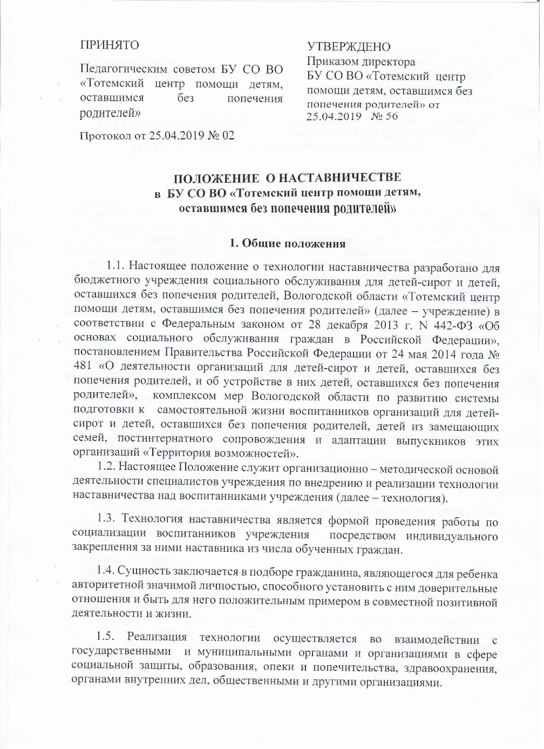

Slide 18
3-й этап – Практический.

Slide 19
Программа «Шагаем вместе»
Цель программы:
Подготовка воспитанников и выпускников учреждения к самостоятельной жизни путем организации индивидуального общения с наставником.
Задачи программы:
привлечение общественности к проблеме социальной адаптации воспитанников и выпускников учреждения;
эффективное использование ресурсов наставника, воспитанника, выпускника, способствующих полноценной социальной интеграции, повышению качества жизни, раскрытию личностного потенциала участников программы;
обретение воспитанником и выпускником учреждения «значимого взрослого» в лице наставника.

Slide 20
Механизм реализации программы
До потенциальных наставников доводится информация о программе. Обращение желающего стать наставником к организаторам программы происходит лично, потенциальный наставник получает приглашение на первичную беседу.
В ходе беседы кураторы дают кандидату в наставники наиболее полную информацию, отвечают на вопросы и помогают определиться, насколько ему подходит участие в программе.
Дальнейшая процедура отбора включает в себя анкетирование кандидата в наставники. Далее кандидаты переходят к обучающим занятиям.
Курс обучения наставника включает в себя обучающие занятия, тренинги и мероприятия с будущими наставниками в соответствии с учебным планом.
Наставникам, прошедшим обучение, подбираются пары. Каждой паре «наставник-ребенок» назначается куратор, сопровождающий на протяжении всего процесса наставничества.
По завершению срока действия программы пара может прекратить свое общение или продолжить его по согласованию участников и куратора.

Slide 21
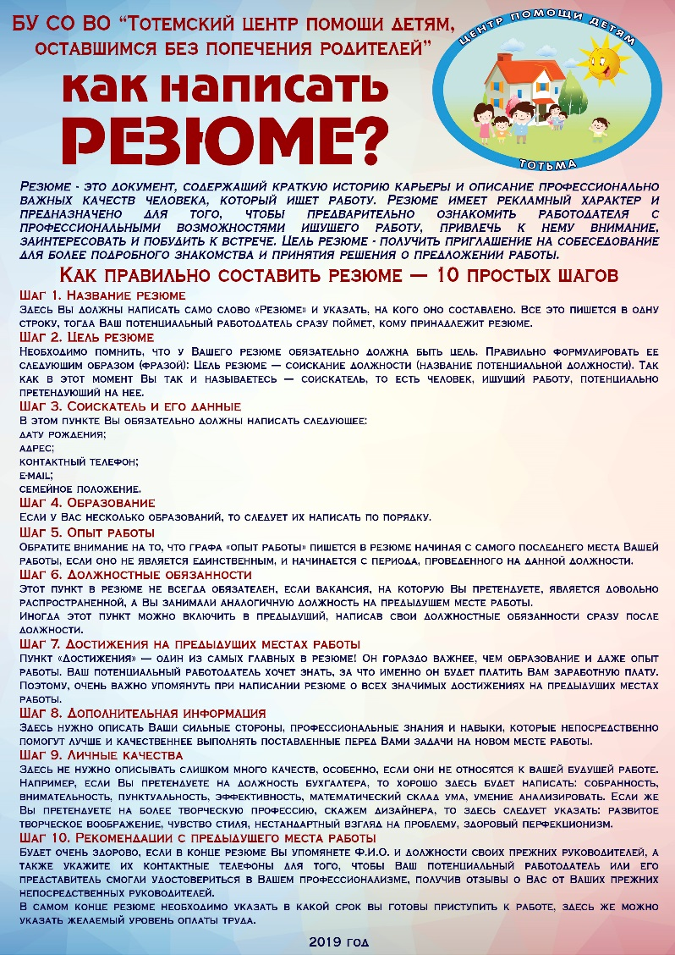

Slide 23
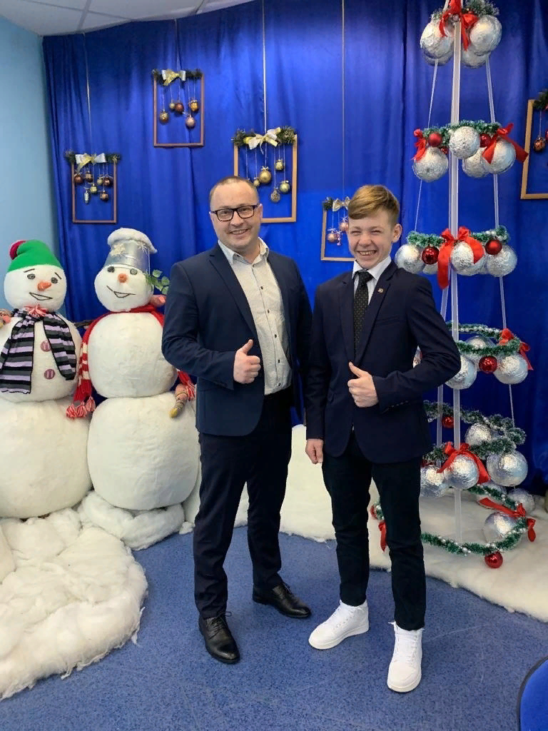
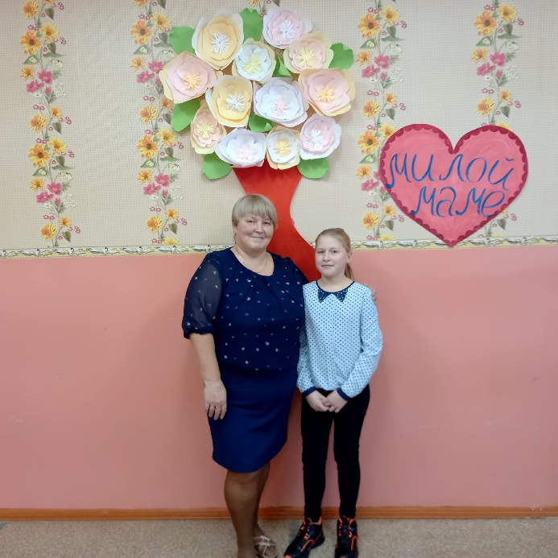
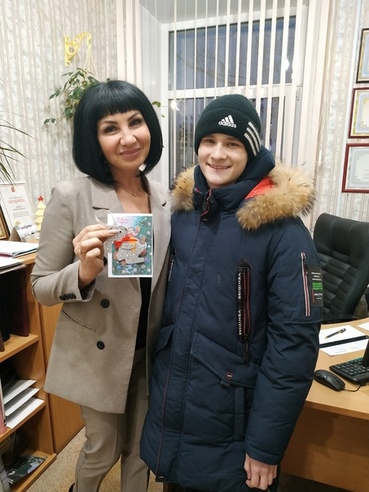
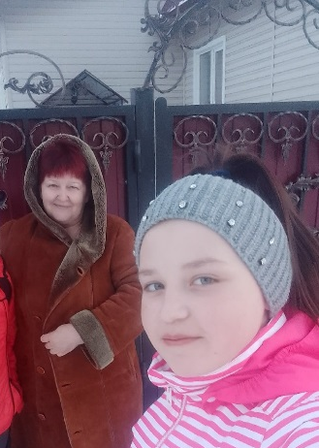
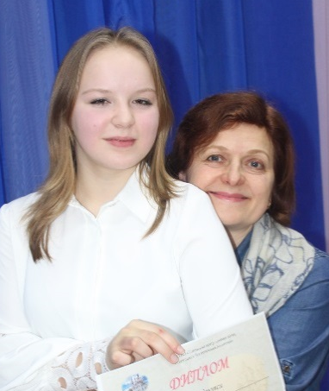
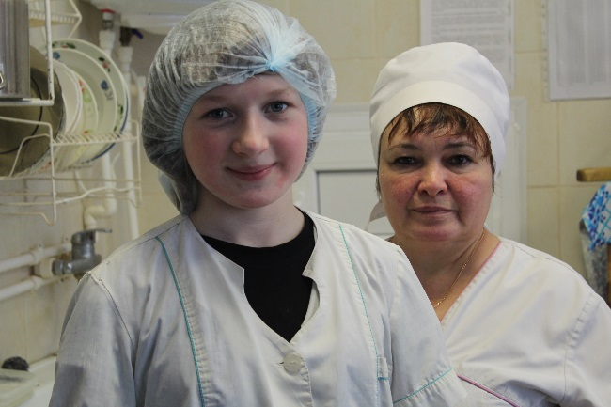

Slide 24
Результат
В 2022 году прошли подготовку и привлечены к работе с детьми 6 наставников. Из них в парах «воспитанник-наставник» - 4 человека, в парах «выпускник-наставник» - 2 человека.
Сформировано 22 пары, в том числе 5 пар «наставник – выпускник».
- Личностные изменения воспитанников:
улучшение внутреннего психологического комфорта подростков;
повышение самооценки, уверенности;
повышение уровня коммуникативных и социальных навыков;
более четкие реалистичные представления подростками по поводу выбора своей — будущей профессии, о своём будущем;
Снижение количества правонарушений у подростков.

Slide 25
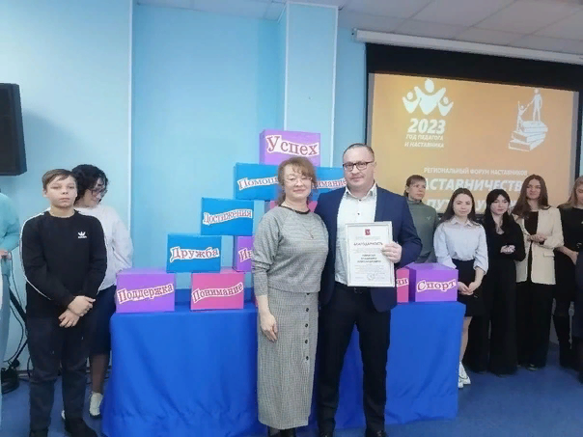
НАСТАВНИЧЕСТВО-ПУТЬ К УСПЕХУ

Slide 26
СПАСИБО ЗА ВНИМАНИЕ!

